Slide 1
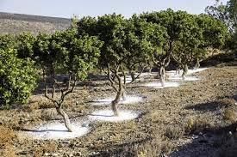
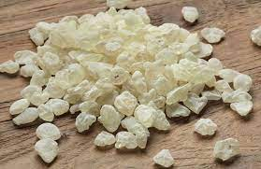
ΜΑΣΤΙΧΑ ΧΙΟΥ
Ξυνόγαλου Ελευθερία
Νότη Δέσποινα
Β’3

Slide 2
ΙΔΙΟΤΗΤΕΣ
Διαθέτει αντιοξειδωτικές, αντιβακτηριδιακές και αντιφλεγμονώδεις ιδιότητες.
Μειώνει τα λιπίδια και τη γλυκόζη στο αίμα.
Προσφέρει ανακούφιση σε ενοχλήσεις στο στομάχι και στο γαστρεντερικό σύστημα.
Έχει επουλωτική δράση.
Αναστέλλει τον πολλαπλασιασμό των κυττάρων και εμποδίζει την εξέλιξη του κυτταρικού κύκλου.

Slide 3
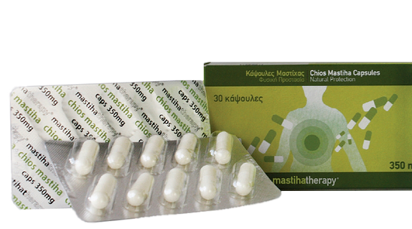
ΘΕΡΑΠΕΥΤΙΚΕΣ ΔΡΑΣΕΙΣ
Στην Ιατρική:
Βελτιώνει την υψηλή αρτηριακή υπέρταση, τον σακχαρώδη διαβήτη και ρυθμίζει την γλυκόζη στο αίμα μειώνοντας την.
Βελτιώνει την HDL («καλή») χοληστερόλη και την ολική χοληστερόλη ενώ αντίθετα μειώνει την LDL («κακή») χοληστερόλη και τα τριγλυκερίδια.
Διαθέτει αντιμυκητιακές ιδιότητες έναντι του στελέχους Candida albicans που ευθύνεται για πρόκληση στοματικών λοιμώξεων.

Slide 4
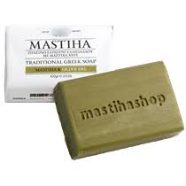
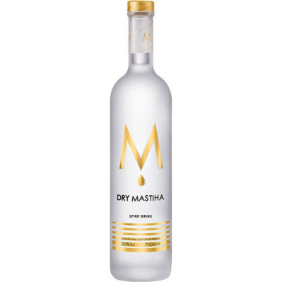
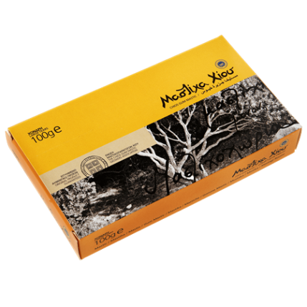
ΑΛΛΕΣ ΧΡΗΣΕΙΣ
Αρώματα / καλλυντικά
Ως προσθήκη σε αλκοολούχα ποτά
Στη ζαχαροπλαστική και στη μαγειρική σε μορφή
σκόνης

Slide 5
ΔΙΑΤΡΟΦΙΚΗ ΑΞΙΑ
ΘΡΕΠΤΙΚΑ ΣΥΣΤΑΤΙΚΑ | ΑΝΑ 100g ΜΑΣΤΙΧΑ
Ενέργεια | 1365kcal
Λιπαρά | 0gr
Υδατάνθρακες | 83gr
Σάκχαρα | 1gr
Φυτικές Ίνες | 18gr
Πρωτεΐνη | 0,15gr
Αλάτι | 0gr

Slide 6
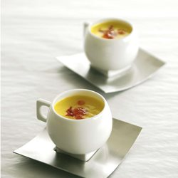
ΣΥΝΤΑΓΗ
Βελουτέ Κουνουπιδιού με Μπρικ και Ελαιόλαδο Αρωματισμένο με Μαστίχα.

Slide 7
ΥΛΙΚΑ
1 κ.σ. ανάλατο βούτυρο
1 μεγάλο κρεμμύδι, ψιλοκομμένο
1 μεγάλο κουνουπίδι, ψιλοκομμένο
Μια πρέζα κάρυ
Μια πρέζα κύμινο
2 φλιτζ. γάλα
6 φλιτζ. ζωμό λαχανικών
½ κ.γ. κρόκο Κοζάνης (σαφράν), διαλυμένο σε 1 κ.σ. χλιαρό νερό
Αλάτι και φρεσκοτριμμένο μαύρο πιπέρι
½ φλιτζ. κρέμα γάλακτος

Slide 8
8 κοφτές κ.γ. μπρικ ή χαβιάρι
8 κ.γ. ελαιόλαδο αρωματισμένο με Μαστίχα για να περιχύσουμε τη σούπα

Slide 9
ΕΚΤΕΛΕΣΗ
Λιώνουμε το βούτυρο σε μια μεγάλη κατσαρόλα σε μέτρια φωτιά και σοτάρουμε το κρεμμύδι. Προσθέτουμε το σκόρδο και τα ανακατεύουμε για 1 λεπτό. Προσθέτουμε το κουνουπίδι και τα μπαχαρικά και ανακατεύουμε καλά. Ρίχνουμε το γάλα και το ζωμό, δυναμώνουμε τη φωτιά και τα αφήνουμε να πάρουν μια βράση. Προσθέτουμε τον κρόκο Κοζάνης. Χαμηλώνουμε τη φωτιά, αλατοπιπερώνουμε κατά προτίμηση και σιγοβράζουμε για 30-35 λεπτά, μέχρι να μαλακώσει το κουνουπίδι. Αφαιρούμε τον αφρό από την επιφάνεια της σούπας καθώς σιγοβράζει.
Χρησιμοποιώντας ένα ραβδο-μπλέντερ, λιώνουμε τελείως μέσα στην κατσαρόλα το κουνουπίδι μέχρι να γίνει πουρές και περνάμε τη σούπα μέσα από λεπτό σουρωτήρι. (Μπορούμε επίσης να πολτοποιήσουμε τη σούπα στο μπλέντερ). Ξαναβάζουμε τη σούπα στην κατσαρόλα. Βάζουμε τη σούπα πάλι να πάρει μια βράση σε μέτρια φωτιά. Προσθέτουμε την κρέμα και μαγειρεύουμε, ανακατεύοντας για 5 λεπτά μέχρι να πήξει. Ρίχνουμε, τον χυμό λεμονιού και ανακατεύουμε ξανά. Λίγο πριν απομακρύνουμε τη σούπα από τη φωτιά, ρίχνουμε ανακατεύοντας, και το υπόλοιπο βούτυρο.

Slide 10
3. Σερβίρουμε τη σούπα σε ατομικά μπολ. Βάζουμε 1 κοφτή κ.γ. μπρικ ή χαβιάρι σε κάθε κουτάλι σερβιρίσματος και τοποθετούμε το κουτάλι στο μπολ. Περιχύνουμε τη σούπα με 1 κ.γ. ελαιόλαδο αρωματισμένο με Μαστίχα πάνω στην επιφάνεια κάθε σούπας και πασπαλίζουμε με φρεσκοτριμμένο μαύρο πιπέρι.

Slide 11
ΣΑΣ ΕΥΧΑΡΙΣΤΩ ΠΟΛΥ ΓΙΑ ΤΗΝ ΠΡΟΣΟΧΗ ΣΑΣ

